Slide 1
Фотоальбом Владимировской ООШ

Slide 2
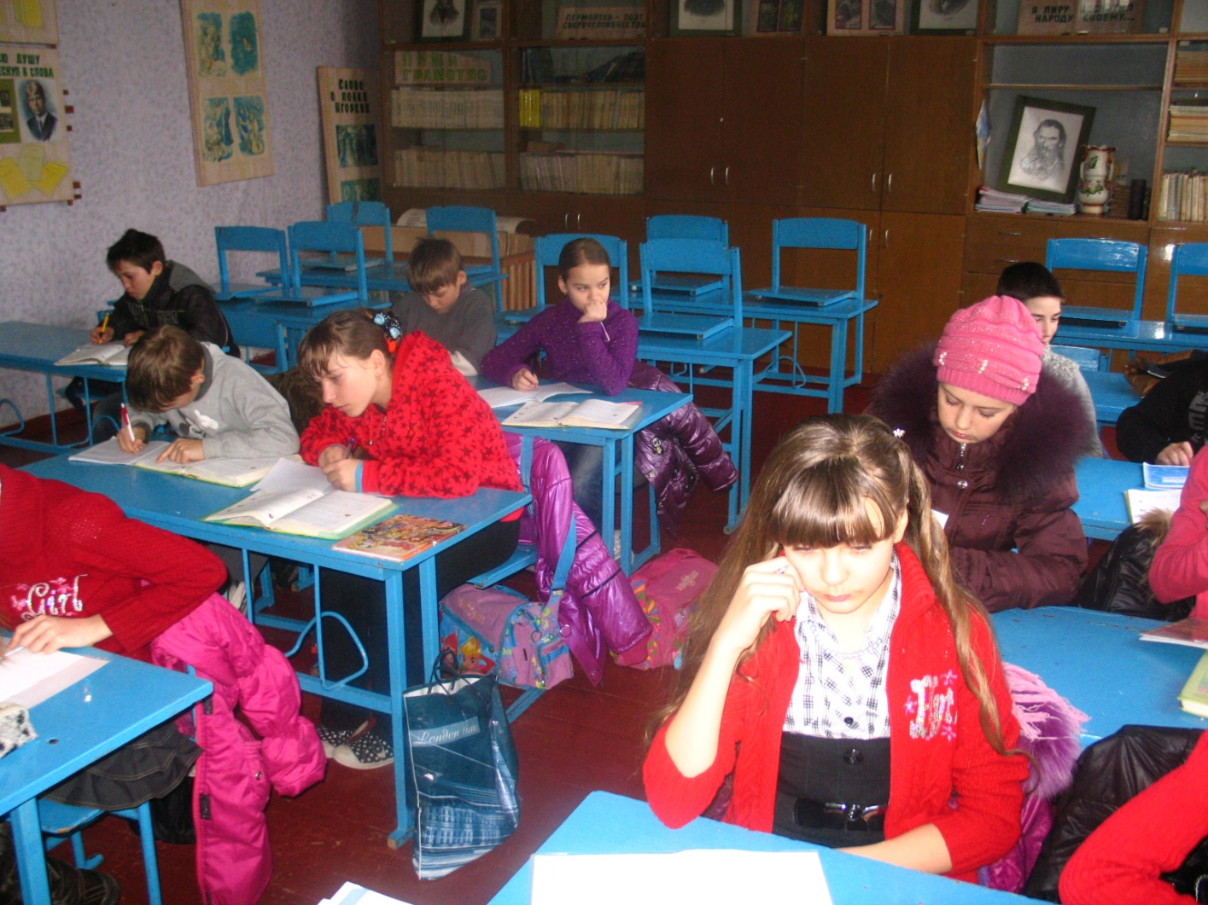
Урок математики
6 класс

Slide 3
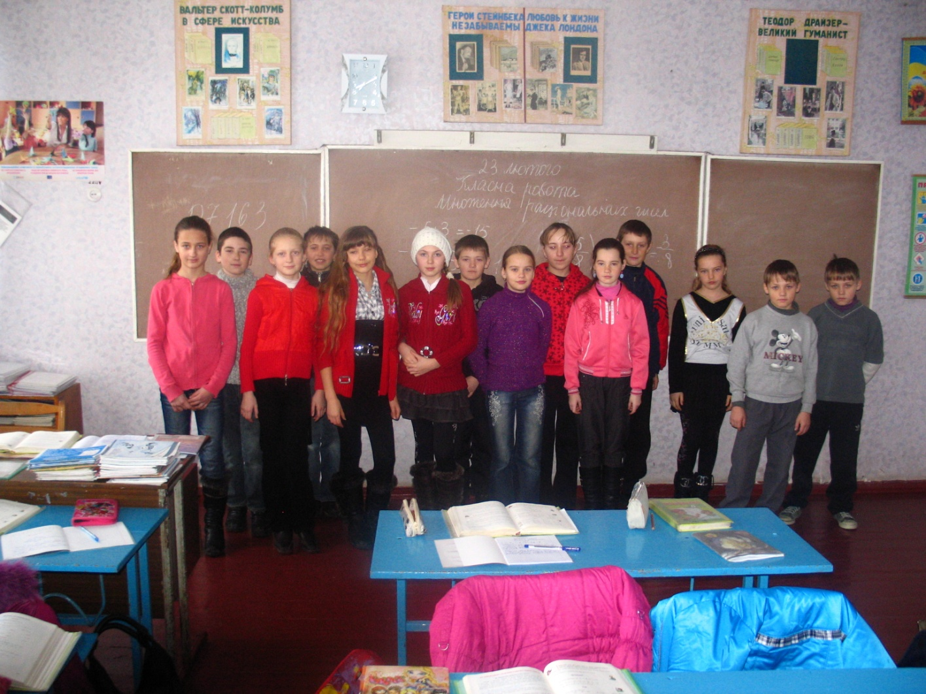
Дружный класс
6 класс

Slide 4
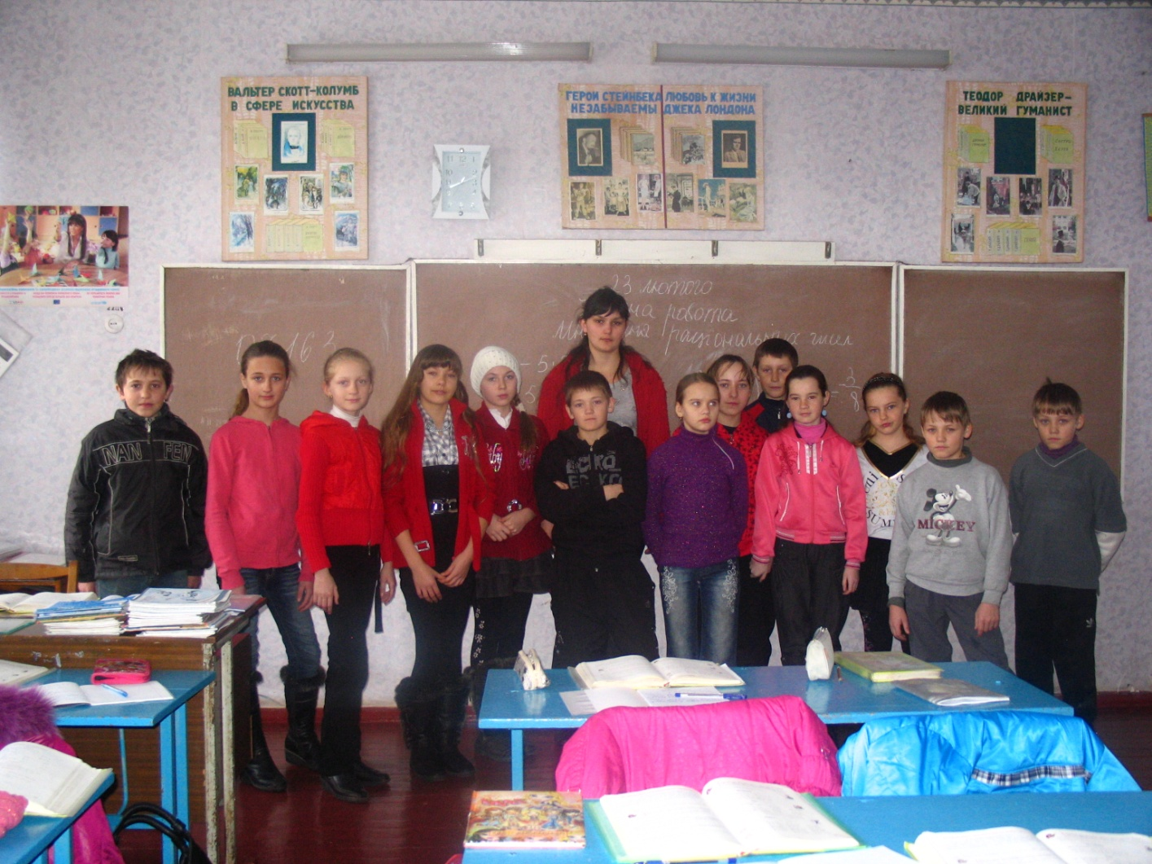
6 класс

Slide 5
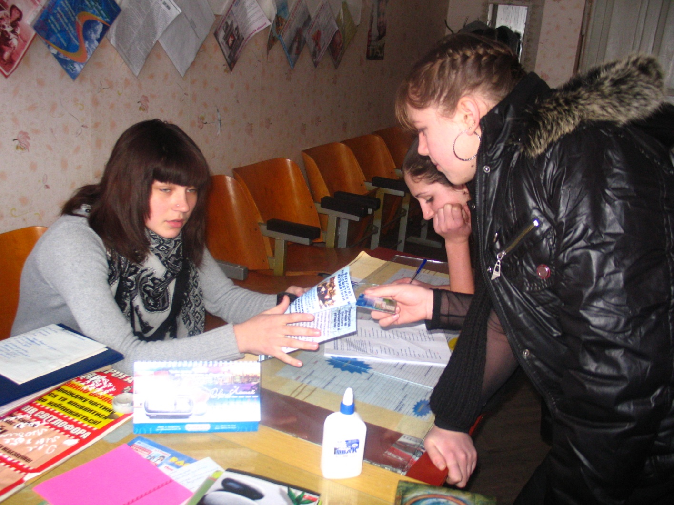
Подготовка к концерту
9 класс

Slide 6
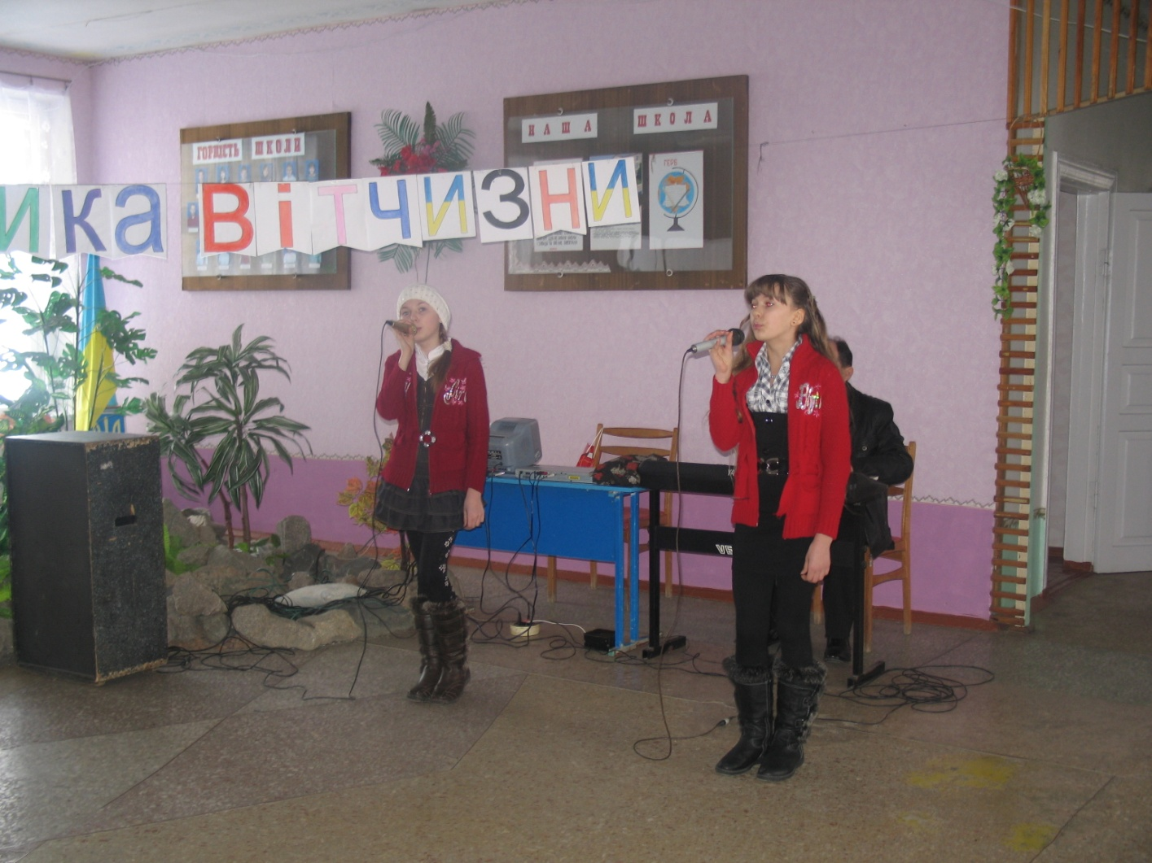
репетиция
Ученицы 6 класса Круть Кристина, Орманжы Аня

Slide 7
Выступление
8,9,11 классов

Slide 8
Наши ведущие

Slide 9
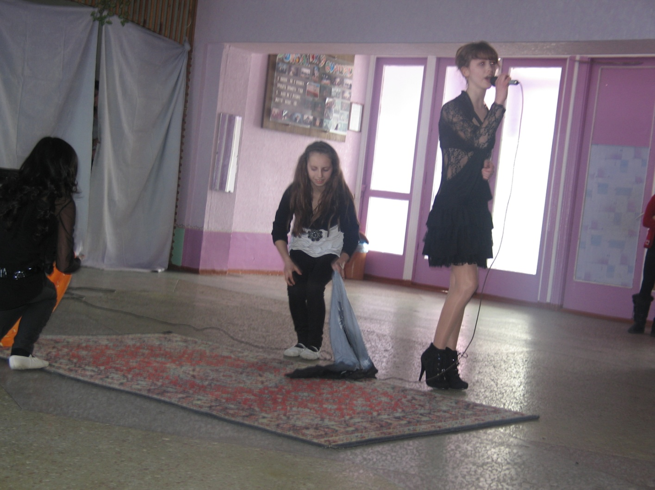
8 КЛАСС

Slide 10
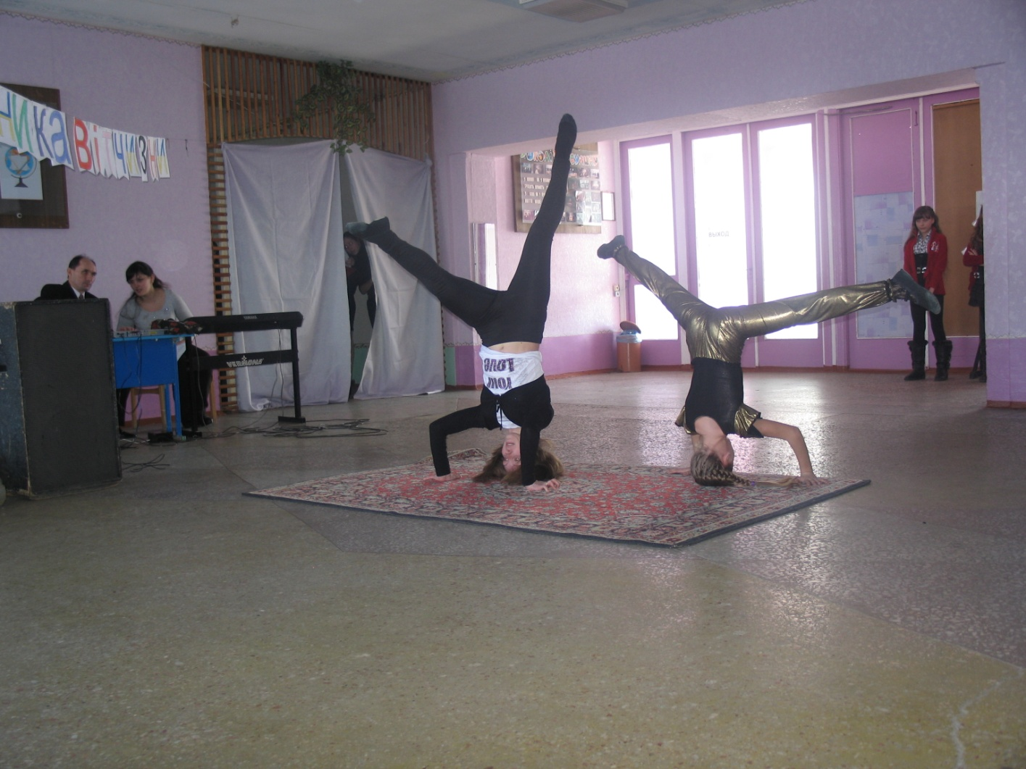
Акробатический
номер
Хореограф школы с ученицей 6 класса Лифановой Ангелиной

Slide 11
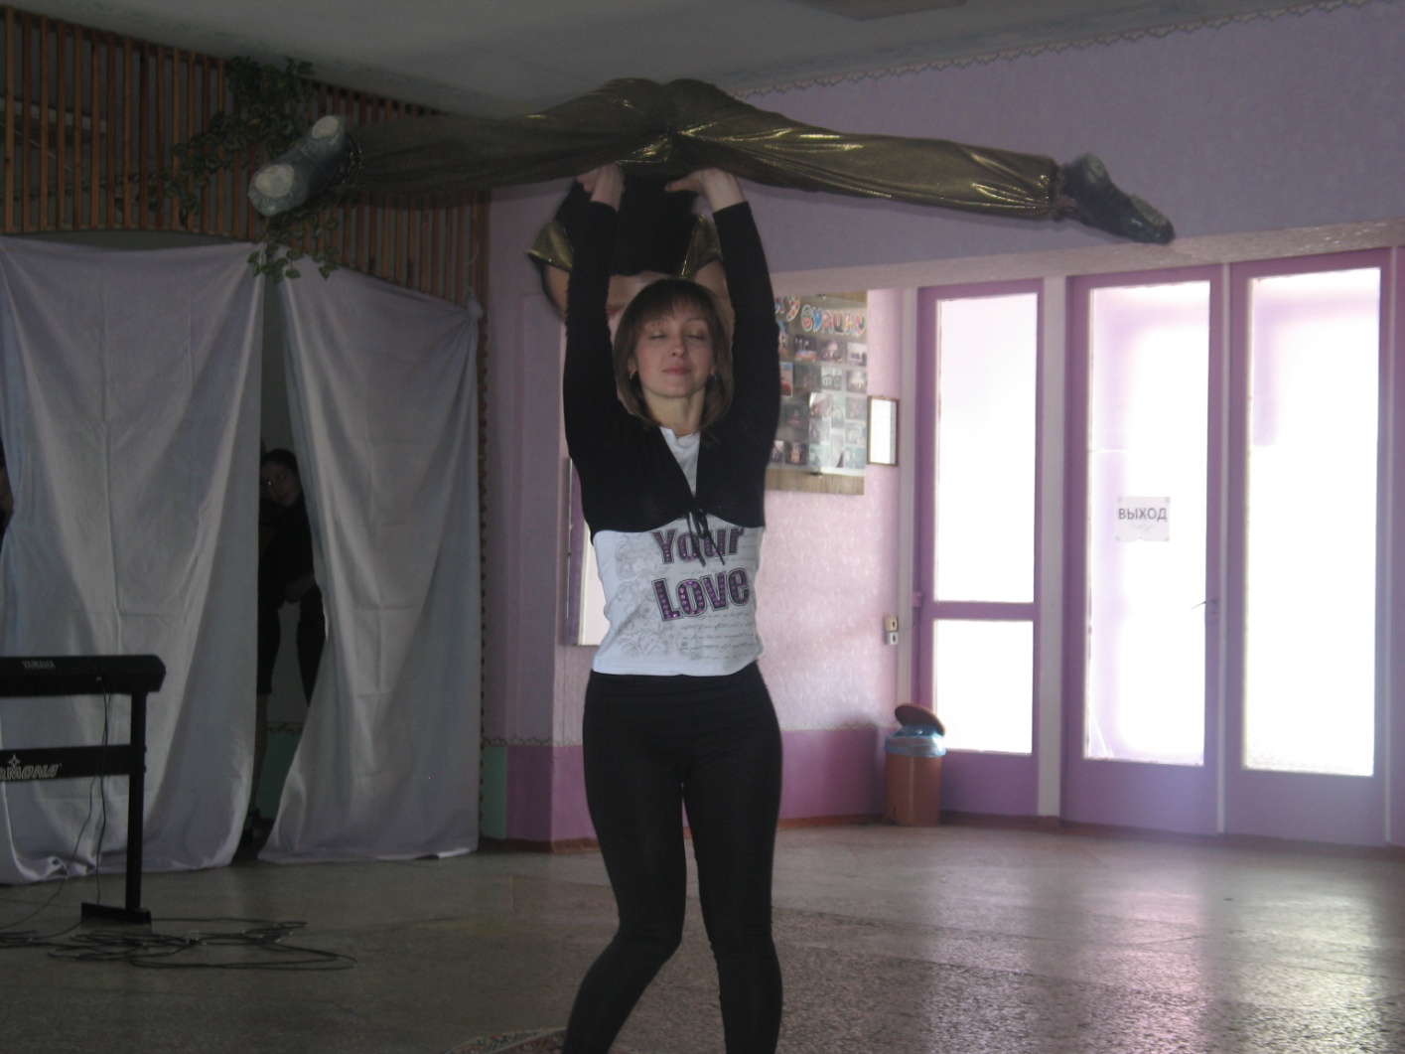

Slide 12
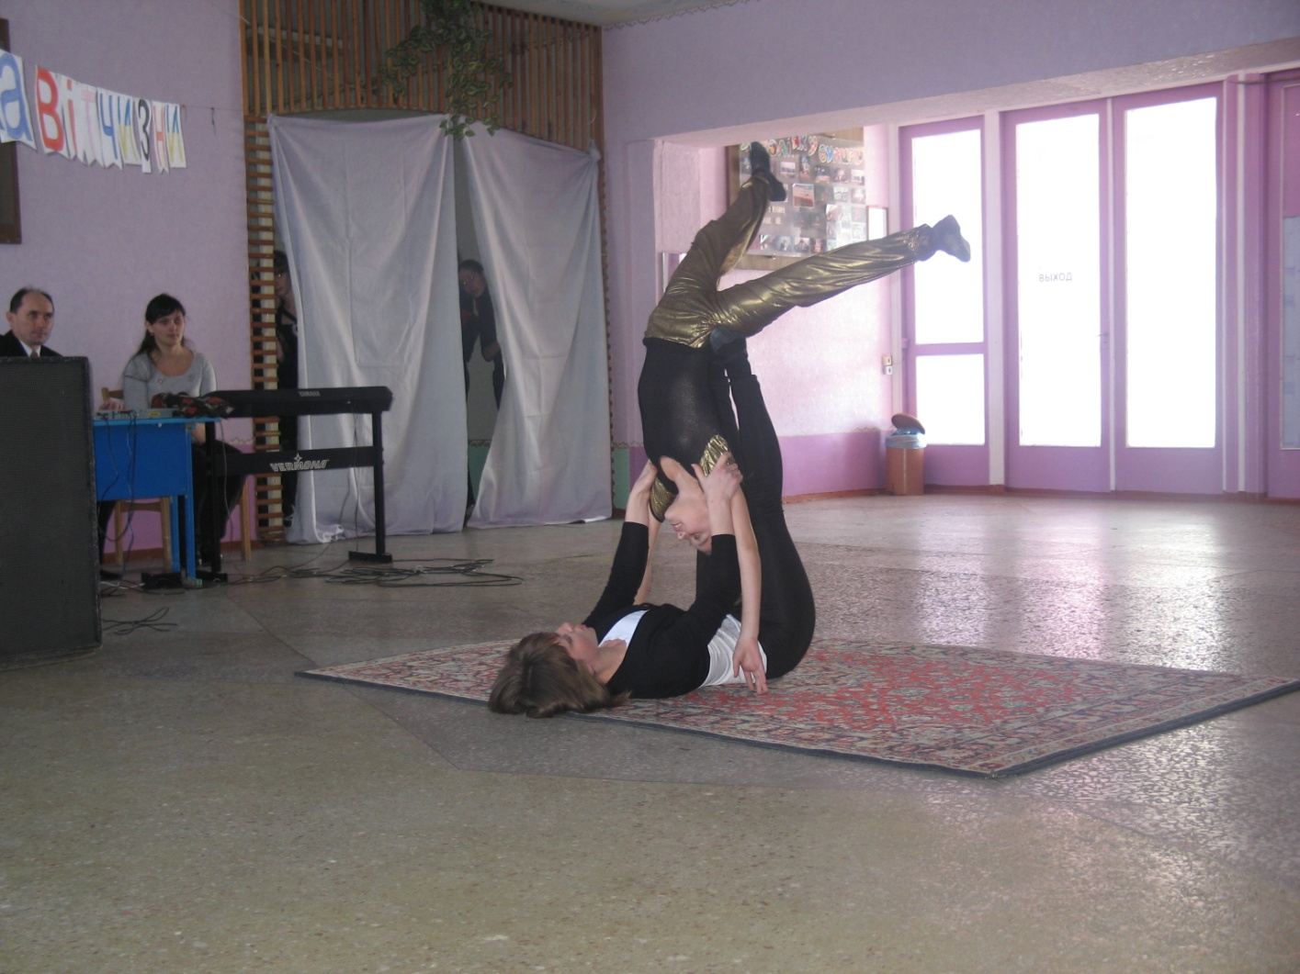

Slide 13
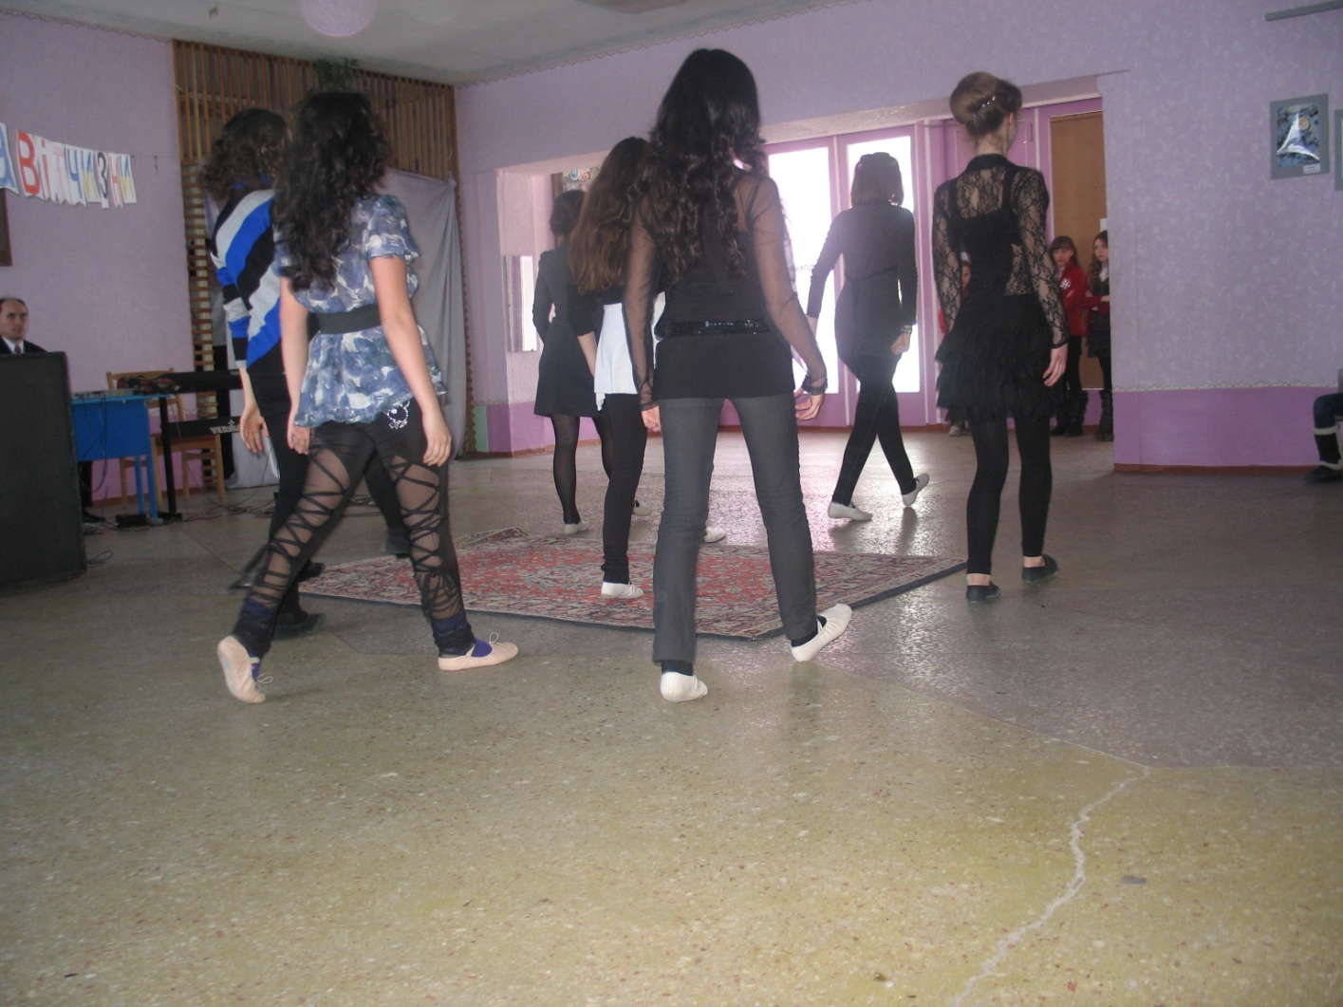

Slide 14
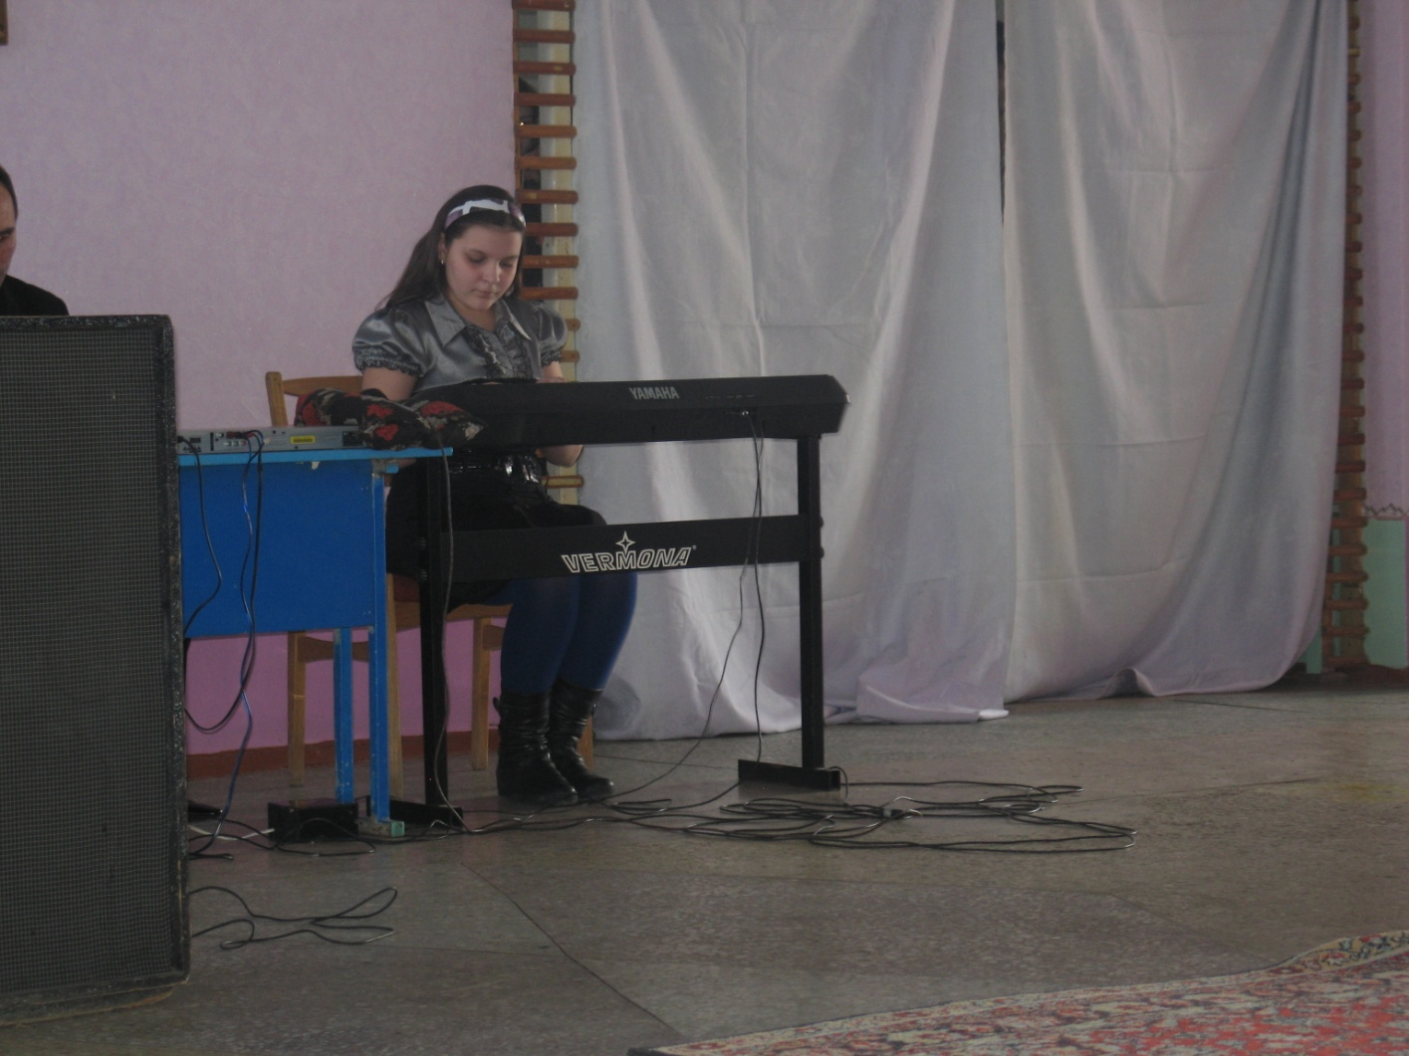
7 КЛАСС

Slide 15
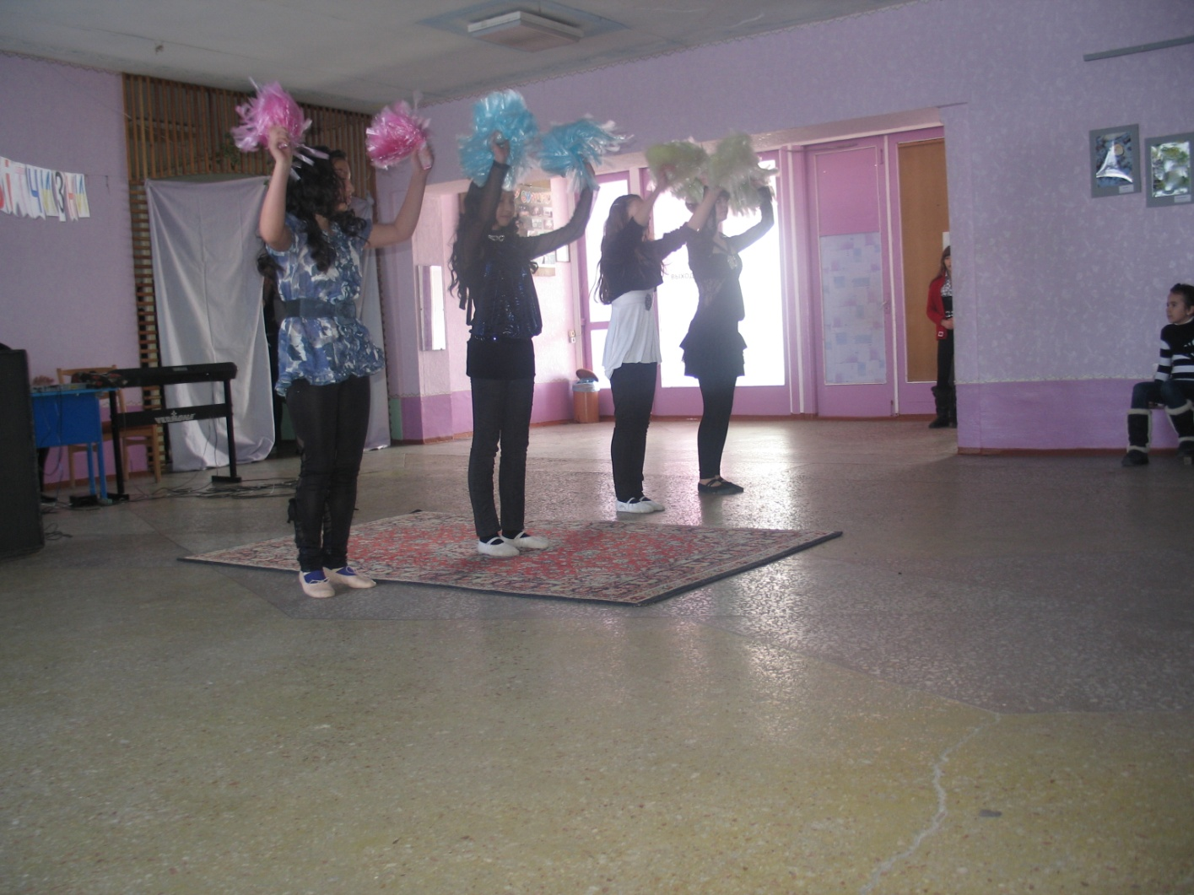
Изображение 553

Slide 16
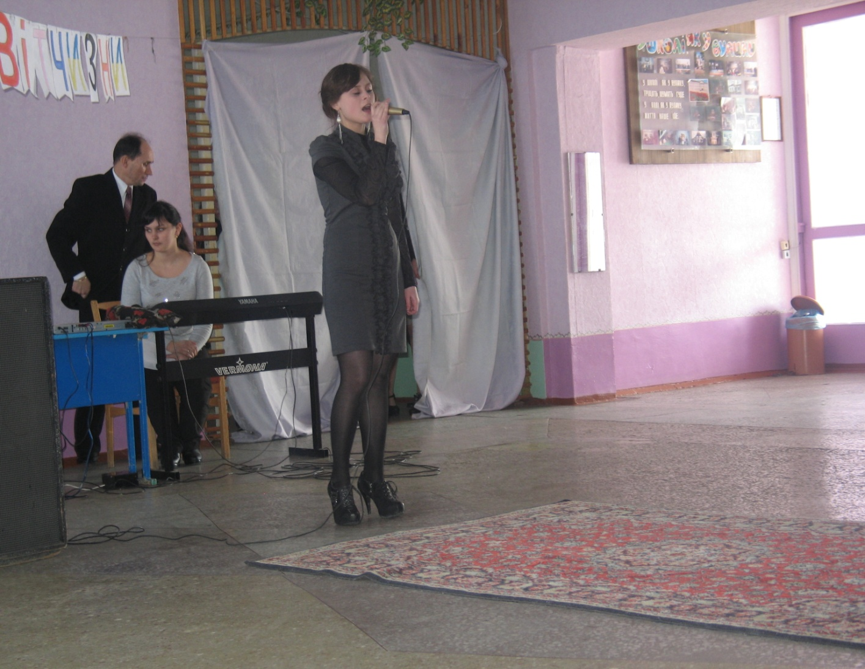
9 класс, Вертегел Лера

Slide 17
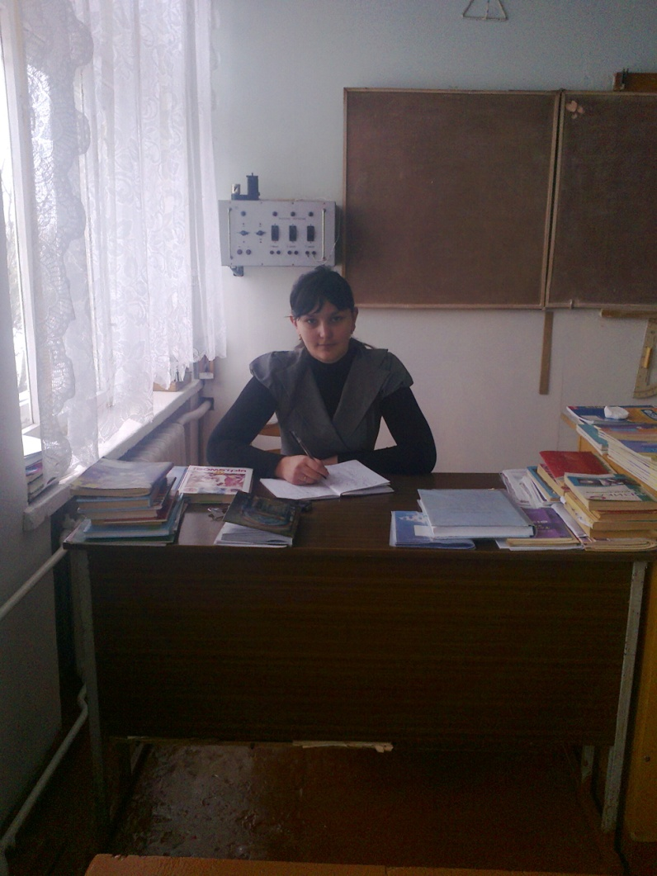

Slide 18
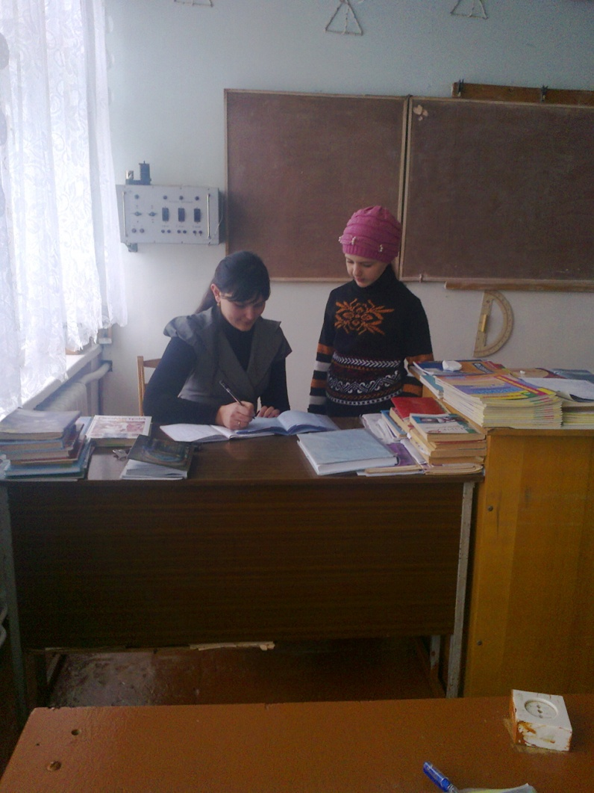

Slide 19
СПАСИБО ЗА ВНИМАНИЕ

